Slide 1

Εκπαιδευτική Τεχνολογία-Πολυμέσα
ΑΝΩΤΑΤΗ
ΣΧΟΛΗ
ΠΑΙΔΑΓΩΓΙΚΗΣ &
ΤΕΧΝΟΛΟΓΙΚΗΣ
ΕΚΠΑΙΔΕΥΣΗΣ
ΕΠΠΑΙΚ ΑΘΗΝΑΣ
Σπύρος Λ. Πανέτσος
Καθηγητής ΑΣΠΑΙΤΕ
spanetsos@aspete.gr

Slide 2
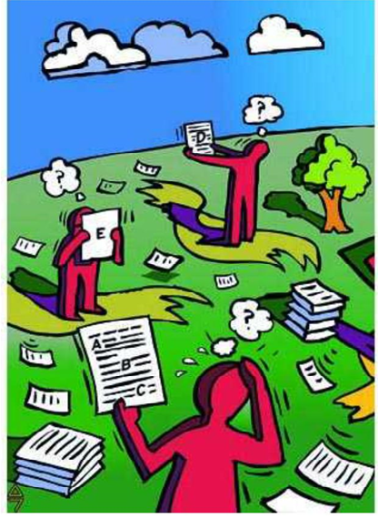
Εκπαιδευτική Τεχνολογία Ανάλυση Εννοιών
ΑΝΩΤΑΤΗ
ΣΧΟΛΗ
ΠΑΙΔΑΓΩΓΙΚΗΣ &
ΤΕΧΝΟΛΟΓΙΚΗΣ
ΕΚΠΑΙΔΕΥΣΗΣ
ΕΠΠΑΙΚ ΑΘΗΝΑΣ
Κάθε μία από τις 4 αντιλήψεις έχει συνεισφέρει στον κορμό της γνώσης που έχουμε για τις διαδικασίες και τα εργαλεία που καλύπτουν τις εκπαιδευτικές ανάγκες.
Οι συχνά συγκρουόμενες απόψεις τους για το ρόλο της τεχνολογίας στην εκπαίδευση μπορεί να προκαλέσουν σύγχυση.

Slide 3

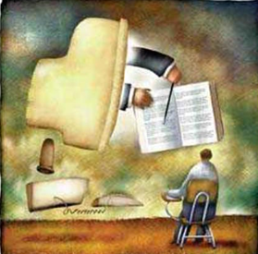
Εκπαιδευτική Τεχνολογία Ανάλυση Εννοιών
ΑΝΩΤΑΤΗ
ΣΧΟΛΗ
ΠΑΙΔΑΓΩΓΙΚΗΣ &
ΤΕΧΝΟΛΟΓΙΚΗΣ
ΕΚΠΑΙΔΕΥΣΗΣ
ΕΠΠΑΙΚ ΑΘΗΝΑΣ
Διαδικασίες – Για τις διδακτικές διαδικασίες της εφαρμογής εργαλείων, εξετάζουμε
(α) τις θεωρίες μάθησης που βασίζονται στις επιστήμες της ανθρώπινης συμπεριφοράς
(β) τις εφαρμογές της τεχνολογίας που βοηθούν στην προετοιμασία των μαθητών για την μελλοντική εργασία τους, διδάσκοντάς τους δεξιότητες χρήσης των υπαρχόντων εργαλείων αλλά και δεξιότητες του να «μαθαίνουν πώς να μαθαίνουν» για εργαλεία του μέλλοντος που δεν έχουν ακόμα εφευρεθεί.

Slide 4
Εκπαιδευτική Τεχνολογία Ανάλυση Εννοιών
ΑΝΩΤΑΤΗ
ΣΧΟΛΗ
ΠΑΙΔΑΓΩΓΙΚΗΣ &
ΤΕΧΝΟΛΟΓΙΚΗΣ
ΕΚΠΑΙΔΕΥΣΗΣ
ΕΠΠΑΙΚ ΑΘΗΝΑΣ
Εργαλεία – Μολονότι τα εργαλεία της τεχνολογίας είναι ένας επικαλυπτόμενος συνδυασμός
μέσων,
συστημάτων διδασκαλίας και
συστημάτων υποστήριξης βασισμένων σε υπολογιστή,
η έμφαση θα δοθεί σε ένα υποσύνολο αυτών των πόρων, εστιάζοντας κυρίως στους υπολογιστές και τον ρόλο τους στα συστήματα διδασκαλίας.
.

Slide 5
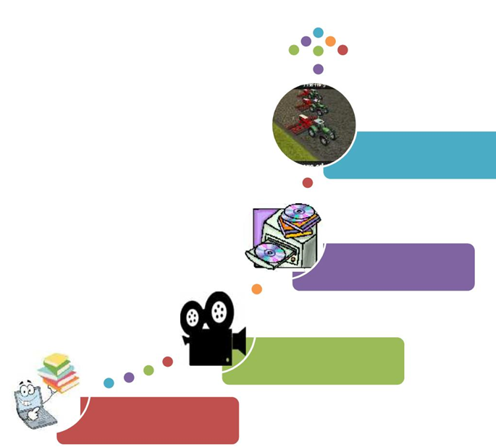
Εκπαιδευτική Τεχνολογία Ανάλυση Εννοιών
ΑΝΩΤΑΤΗ
ΣΧΟΛΗ
ΠΑΙΔΑΓΩΓΙΚΗΣ &
ΤΕΧΝΟΛΟΓΙΚΗΣ
ΕΚΠΑΙΔΕΥΣΗΣ
ΕΠΠΑΙΚ ΑΘΗΝΑΣ
οι υπολογιστές -ως μέσα- είναι πιο σύνθετοι και πιο «ικανοί» απ’ ότι άλλα μέσα όπως οι ταινίες ή οι διαφάνειες και απαιτούν περισσότερες τεχνικές γνώσεις για τη λειτουργία τους,
.
Προσομοιώσεις, εικονικές τάξεις
Ένταξη πολλών άλλων μέσων
Πιο σύνθετοι & πιο ικανοί
Υπολογιστές

Slide 6
Εκπαιδευτική Τεχνολογία Ανάλυση Εννοιών
ΑΝΩΤΑΤΗ
ΣΧΟΛΗ
ΠΑΙΔΑΓΩΓΙΚΗΣ &
ΤΕΧΝΟΛΟΓΙΚΗΣ
ΕΚΠΑΙΔΕΥΣΗΣ
ΕΠΠΑΙΚ ΑΘΗΝΑΣ
Τα συστήματα υπολογιστών κινούνται πλέον στην κατεύθυνση της ένταξης πολλών άλλων μέσων στους δικούς τους πόρους
τα CD-ROM και τα DVD αποθηκεύουν εικόνες που παλαιότερα παρουσιάζονταν σε μικροφίλμ, διαφάνειες και ταινίες βίντεο,
το λογισμικό παρουσιάσεων έχει σε μεγάλο βαθμό αντικαταστήσει τις παρουσιάσεις με ανακλαστικό προβολέα,
.
Προσομοιώσεις, εικονικές τάξεις
Ένταξη πολλών άλλων μέσων
Πιο σύνθετοι & πιο ικανοί
Υπολογιστές

Slide 7
Εκπαιδευτική Τεχνολογία Ανάλυση Εννοιών
ΑΝΩΤΑΤΗ
ΣΧΟΛΗ
ΠΑΙΔΑΓΩΓΙΚΗΣ &
ΤΕΧΝΟΛΟΓΙΚΗΣ
ΕΚΠΑΙΔΕΥΣΗΣ
ΕΠΠΑΙΚ ΑΘΗΝΑΣ
Τα υλικά που βασίζονται σε υπολογιστή, όπως τα ηλεκτρονικά μαθήματα, ή τα οδηγούμενα από υπολογιστή μέσα,
είναι πιο περίπλοκο για τους εκπαιδευτικούς να τα ενσωματώσουν στις άλλες δραστηριότητες της τάξης˙
αντίθετα, πολύ πιο εύκολα -σχεδόν διαισθητικά- μπορούν να ενσωματώσουν λιγότερο τεχνικά μέσα, όπως οι ταινίες ή οι διαφάνειες.
.
Προσομοιώσεις, εικονικές τάξεις
Ένταξη πολλών άλλων μέσων
Πιο σύνθετοι & πιο ικανοί
Υπολογιστές

Slide 8

Εκπαιδευτική Τεχνολογία Ορισμοί
ΑΝΩΤΑΤΗ
ΣΧΟΛΗ
ΠΑΙΔΑΓΩΓΙΚΗΣ &
ΤΕΧΝΟΛΟΓΙΚΗΣ
ΕΚΠΑΙΔΕΥΣΗΣ
ΕΠΠΑΙΚ ΑΘΗΝΑΣ
Εκπαιδευτική Τεχνολογία
.
Ο συνδυασμός διαδικασιών και εργαλείων για την αντιμετώπιση εκπαιδευτικών αναγκών και προβλημάτων, με έμφαση στην εφαρμογή των πιο σύγχρονων εργαλείων: υπολογιστών και άλλων ηλεκτρονικών τεχνολογιών.

Slide 9
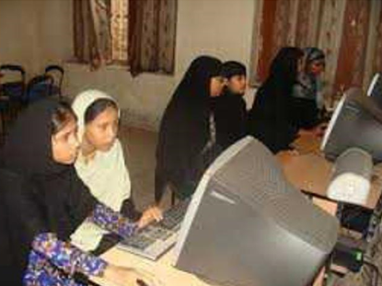
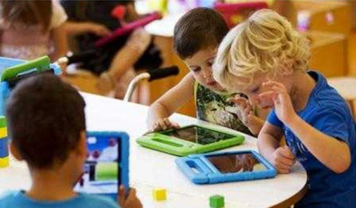
Εκπαιδευτική Τεχνολογία Ορισμοί
ΑΝΩΤΑΤΗ
ΣΧΟΛΗ
ΠΑΙΔΑΓΩΓΙΚΗΣ &
ΤΕΧΝΟΛΟΓΙΚΗΣ
ΕΚΠΑΙΔΕΥΣΗΣ
ΕΠΠΑΙΚ ΑΘΗΝΑΣ
Ενσωμάτωση της εκπαιδευτικής τεχνολογίας
.
Αναφέρεται στη διαδικασία του καθορισμού εκείνων των ηλεκτρονικών εργαλείων και των μεθόδων που τα υλοποιούν που ανταποκρίνονται κατάλληλα σε δεδομένες συνθήκες μιας τάξης και δεδομένα προβλήματα.

Slide 10
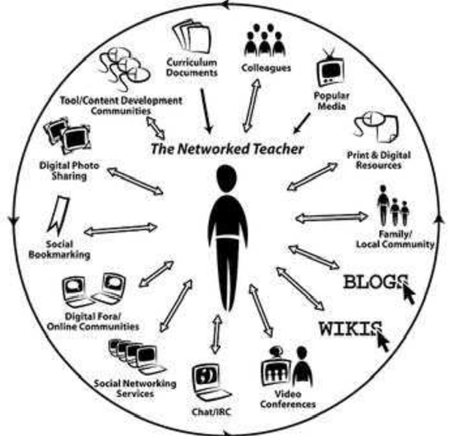
Εκπαιδευτική Τεχνολογία Ορισμοί
ΑΝΩΤΑΤΗ
ΣΧΟΛΗ
ΠΑΙΔΑΓΩΓΙΚΗΣ &
ΤΕΧΝΟΛΟΓΙΚΗΣ
ΕΚΠΑΙΔΕΥΣΗΣ
ΕΠΠΑΙΚ ΑΘΗΝΑΣ
Διδακτική Τεχνολογία
Ένα υποσύνολο της εκπαιδευτικής τεχνολογίας που ασχολείται άμεσα με εφαρμογές διδασκαλίας και μάθησης (σε αντιδιαστολή με τις εφαρμογές εκπαιδευτικής
διοίκησης).

Slide 11

Εκπαιδευτική Τεχνολογία Ιστορική Αναδρομή
ΑΝΩΤΑΤΗ
ΣΧΟΛΗ
ΠΑΙΔΑΓΩΓΙΚΗΣ &
ΤΕΧΝΟΛΟΓΙΚΗΣ
ΕΚΠΑΙΔΕΥΣΗΣ
ΕΠΠΑΙΚ ΑΘΗΝΑΣ
Πώς το παρελθόν έχει επηρεάσει
την Εκπαιδευτική Τεχνολογία του σήμερα

Slide 12
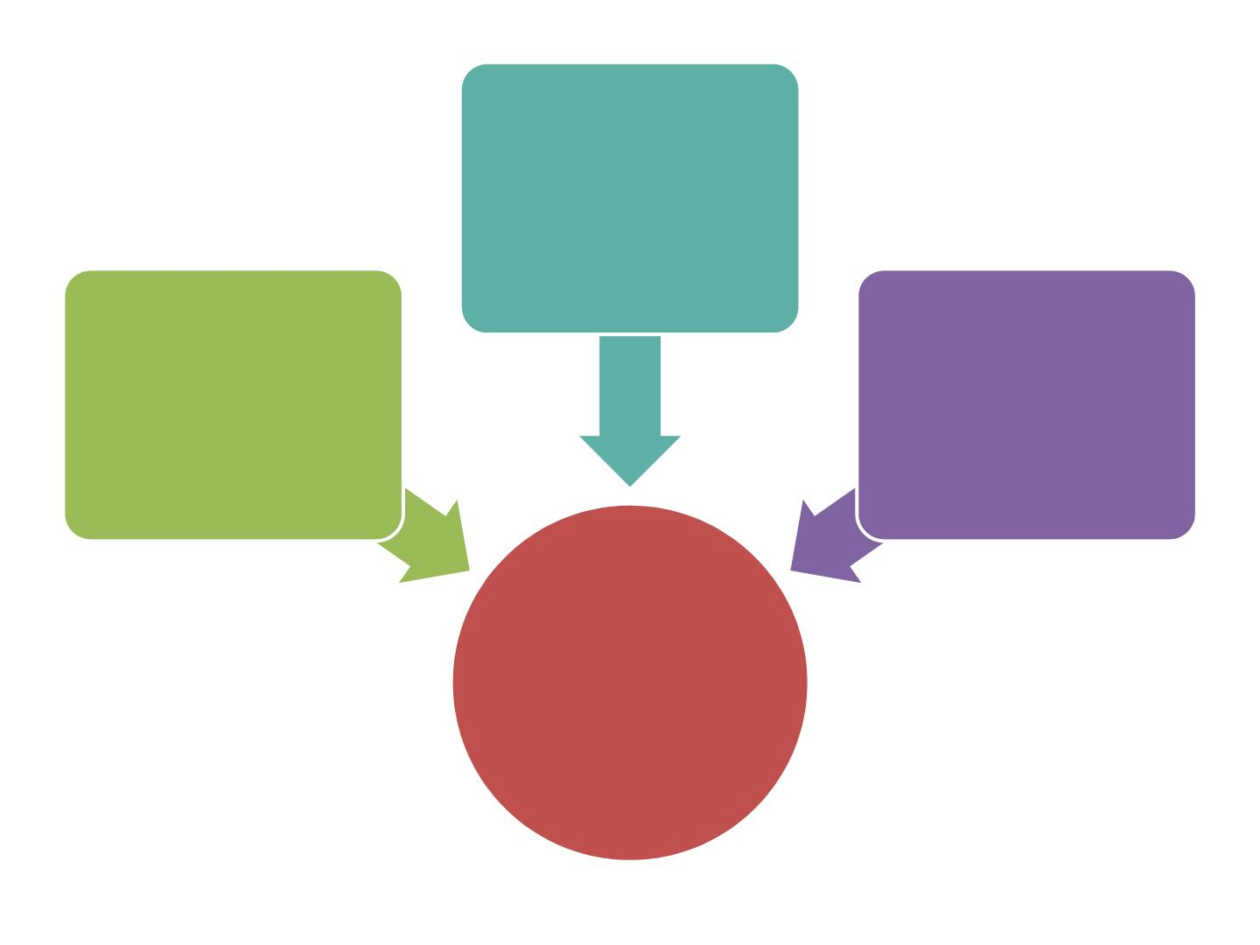
Ιστορική Αναδρομή
Περίοδος
Μικροϋπολογιστών
Περίοδος πριν
μικροϋπολογιστές
Περίοδος
Διαδικτύου
Ιστορία
Υπολογιστών
στην
Εκπαίδευση

Slide 13
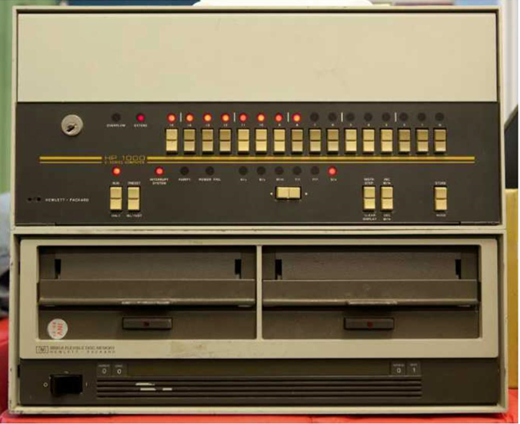
Εκπαιδευτική Τεχνολογία Ιστορική Αναδρομή
ΑΝΩΤΑΤΗ
ΣΧΟΛΗ
ΠΑΙΔΑΓΩΓΙΚΗΣ &
ΤΕΧΝΟΛΟΓΙΚΗΣ
ΕΚΠΑΙΔΕΥΣΗΣ
ΕΠΠΑΙΚ ΑΘΗΝΑΣ
Η περίοδος πριν την εμφάνιση των μικροϋπολογιστών
Οι υπολογιστές εκείνης της περιόδου ήταν πολύ διαφορετικοί από τους σημερινούς

Slide 14
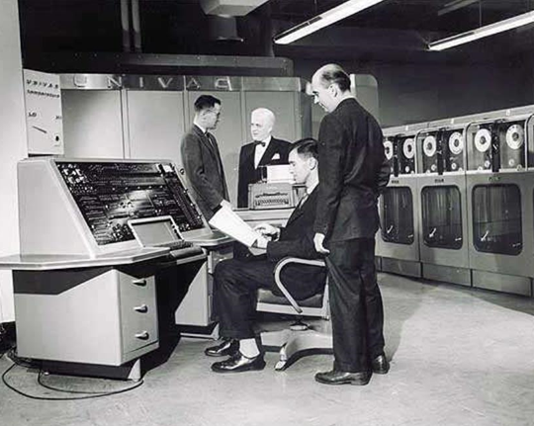
Εκπαιδευτική Τεχνολογία Ιστορική Αναδρομή
ΑΝΩΤΑΤΗ
ΣΧΟΛΗ
ΠΑΙΔΑΓΩΓΙΚΗΣ &
ΤΕΧΝΟΛΟΓΙΚΗΣ
ΕΚΠΑΙΔΕΥΣΗΣ
ΕΠΠΑΙΚ ΑΘΗΝΑΣ
Η περίοδος πριν την εμφάνιση των μικροϋπολογιστών
Πανεπιστήμια χρησιμοποιούσαν
Μεγάλους υπολογιστές (mainframes) για να αναπτύξουν υλικά διδασκαλίας βοηθούμενης από υπολογιστή (Computer Assisted Instruction –CAI).

Slide 15
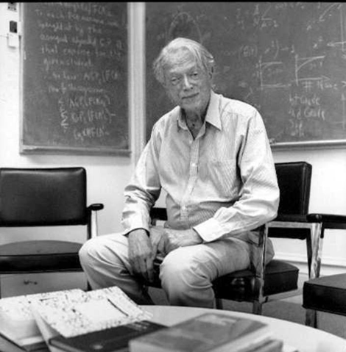
Εκπαιδευτική Τεχνολογία Ιστορική Αναδρομή
ΑΝΩΤΑΤΗ
ΣΧΟΛΗ
ΠΑΙΔΑΓΩΓΙΚΗΣ &
ΤΕΧΝΟΛΟΓΙΚΗΣ
ΕΚΠΑΙΔΕΥΣΗΣ
ΕΠΠΑΙΚ ΑΘΗΝΑΣ
Η περίοδος πριν την εμφάνιση των μικροϋπολογιστών
Η σημαντικότερη προσπάθεια:
Patrick Suppes, καθηγητής του Stanford University και
«πρόγονος του CAI».
Γλώσσα συγγραφής μαθημάτων για τη δημιουργία μαθημάτων εξάσκησης και πρακτικής (drill-and practice) στην ανάγνωση και τα μαθηματικά.

Slide 16
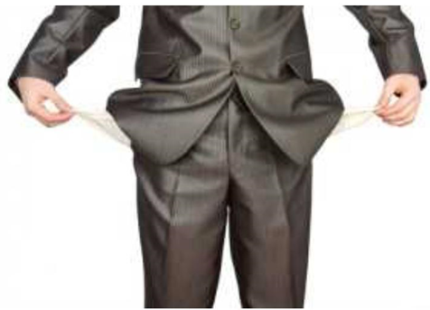
Εκπαιδευτική Τεχνολογία Ιστορική Αναδρομή
ΑΝΩΤΑΤΗ
ΣΧΟΛΗ
ΠΑΙΔΑΓΩΓΙΚΗΣ &
ΤΕΧΝΟΛΟΓΙΚΗΣ
ΕΚΠΑΙΔΕΥΣΗΣ
ΕΠΠΑΙΚ ΑΘΗΝΑΣ
Η περίοδος πριν την εμφάνιση των μικροϋπολογιστών
Για περίπου 15 χρόνια αυτά τα
CAI συστήματα κυριαρχούσαν
στον χώρο. Όμως:
Δαπανηρά,
Σύνθετα στη λειτουργία
Σύνθετα στη συντήρησή τους
Η αγορά και η χρήση τους
άρχισε να ελέγχεται από τα
γραφεία σχολικής εκπαίδευσης.
Γεγονός που ώθησε τους καθηγητές να απορρίψουν την ιδέα ότι οι υπολογιστές θα μπορούσαν να φέρουν την επανάσταση στη διδασκαλία.

Slide 17
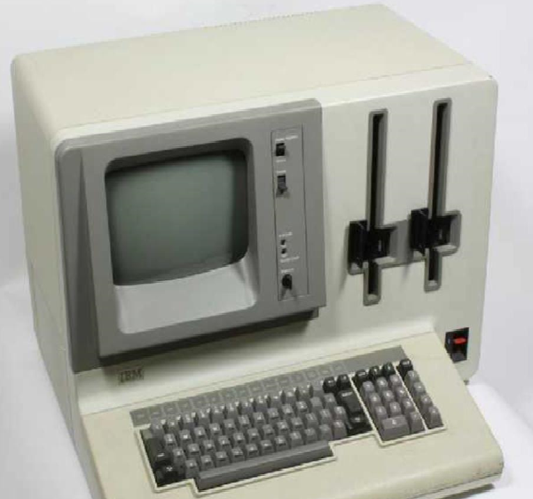
Εκπαιδευτική Τεχνολογία Ιστορική Αναδρομή
ΑΝΩΤΑΤΗ
ΣΧΟΛΗ
ΠΑΙΔΑΓΩΓΙΚΗΣ &
ΤΕΧΝΟΛΟΓΙΚΗΣ
ΕΚΠΑΙΔΕΥΣΗΣ
ΕΠΠΑΙΚ ΑΘΗΝΑΣ
Η περίοδος των μικροϋπολογιστών
Μικροί, αυτόνομοι υπολογιστές γραφείου
(desktop computers) μετέφεραν τον έλεγχο των υπολογιστών στην εκπαίδευση από τα
πανεπιστήμια, τις εταιρείες και τα γραφεία σχολικής εκπαίδευσης στα χέρια των εκπαιδευτικών και των σχολείων.
1970

Slide 18
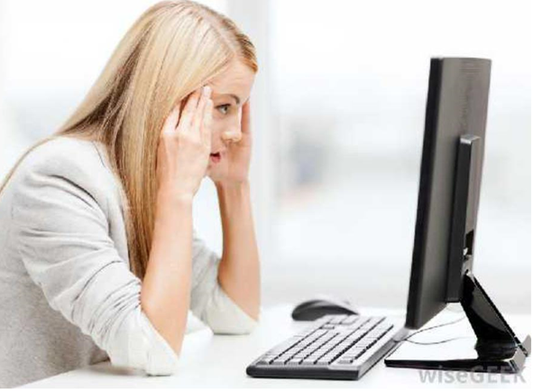
Εκπαιδευτική Τεχνολογία Ιστορική Αναδρομή
ΑΝΩΤΑΤΗ
ΣΧΟΛΗ
ΠΑΙΔΑΓΩΓΙΚΗΣ &
ΤΕΧΝΟΛΟΓΙΚΗΣ
ΕΚΠΑΙΔΕΥΣΗΣ
ΕΠΠΑΙΚ ΑΘΗΝΑΣ
Η περίοδος των μικροϋπολογιστών
Καθώς οι εκπαιδευτικοί επιζητούσαν μεγαλύτερη δική τους συμμετοχή στο σχεδιασμό του υλικού των μαθημάτων, οι εταιρείες άρχισαν να δημιουργούν γλώσσες και συστήματα συγγραφής. Η συγγραφή από τους εκπαιδευτικούς μαθημάτων μέσω τέτοιων εργαλείων αποδείχθηκε όμως χρονοβόρα και το ενδιαφέρον για τα συστήματα αυτά εξασθένησε.

Slide 19
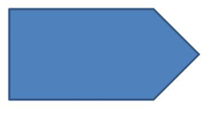
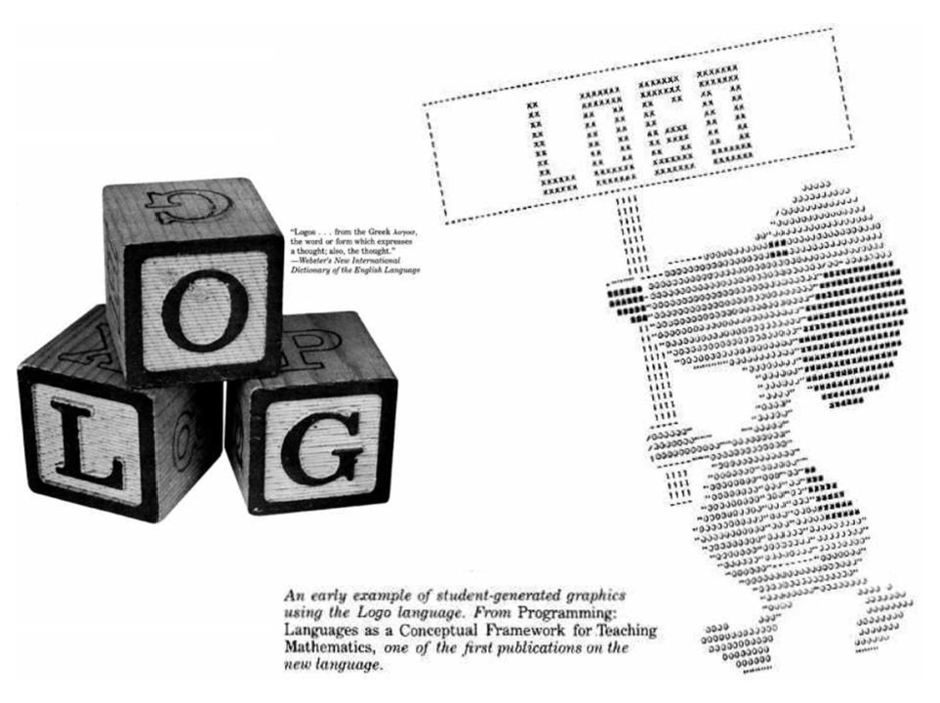
Εκπαιδευτική Τεχνολογία Ιστορική Αναδρομή
ΑΝΩΤΑΤΗ
ΣΧΟΛΗ
ΠΑΙΔΑΓΩΓΙΚΗΣ &
ΤΕΧΝΟΛΟΓΙΚΗΣ
ΕΚΠΑΙΔΕΥΣΗΣ
ΕΠΠΑΙΚ ΑΘΗΝΑΣ
Η περίοδος των μικροϋπολογιστών
Γλώσσα προγραμματισμού
Logo (Papert, 1987)
1980

Slide 20

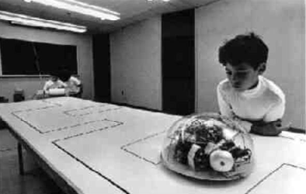
Εκπαιδευτική Τεχνολογία Ιστορική Αναδρομή
ΑΝΩΤΑΤΗ
ΣΧΟΛΗ
ΠΑΙΔΑΓΩΓΙΚΗΣ &
ΤΕΧΝΟΛΟΓΙΚΗΣ
ΕΚΠΑΙΔΕΥΣΗΣ
ΕΠΠΑΙΚ ΑΘΗΝΑΣ
Η περίοδος των μικροϋπολογιστών
H «Logo άποψη» για την τεχνολογία
Οι υπολογιστές πρέπει να χρησιμοποιούνται ως
βοήθημα για τη διδασκαλία της επίλυσης προβλημάτων
Αποτέλεσμα: η Logo άρχισε να αντικαθιστά τις παραδοσιακές χρήσεις των υπολογιστών στην εκπαίδευση (π .χ. προγράμματα εξάσκησης, ή εκμάθησης).

Slide 21
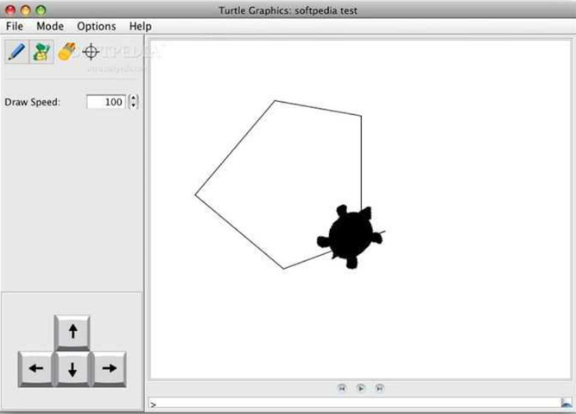
Εκπαιδευτική Τεχνολογία Ιστορική Αναδρομή
ΑΝΩΤΑΤΗ
ΣΧΟΛΗ
ΠΑΙΔΑΓΩΓΙΚΗΣ &
ΤΕΧΝΟΛΟΓΙΚΗΣ
ΕΚΠΑΙΔΕΥΣΗΣ
ΕΠΠΑΙΚ ΑΘΗΝΑΣ
Η περίοδος των μικροϋπολογιστών
Το ενδιαφέρον εξασθένησε από τις αρχές της δεκαετίας του 1990.

Slide 22
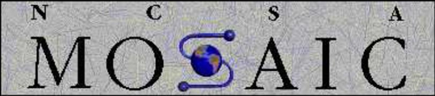


Εκπαιδευτική Τεχνολογία Ιστορική Αναδρομή
ΑΝΩΤΑΤΗ
ΣΧΟΛΗ
ΠΑΙΔΑΓΩΓΙΚΗΣ &
ΤΕΧΝΟΛΟΓΙΚΗΣ
ΕΚΠΑΙΔΕΥΣΗΣ
ΕΠΠΑΙΚ ΑΘΗΝΑΣ
Η εποχή του Διαδικτύου
1990
National Center for Supercomputing Applications
2000
Ηλεκτρονικό
Ταχυδρομείο
Online
Πολυμέσα
Βιντεοδιάσκεψη

